Slide 1
ANNO ROTARIANO
2021-2022
Distretto 2120
Governatore
Gianvito GIANNELLI
Presidente Commissione Per il Distretto 2021
Marco Pellegrini
RC ROTARY BARI SUD

Slide 2
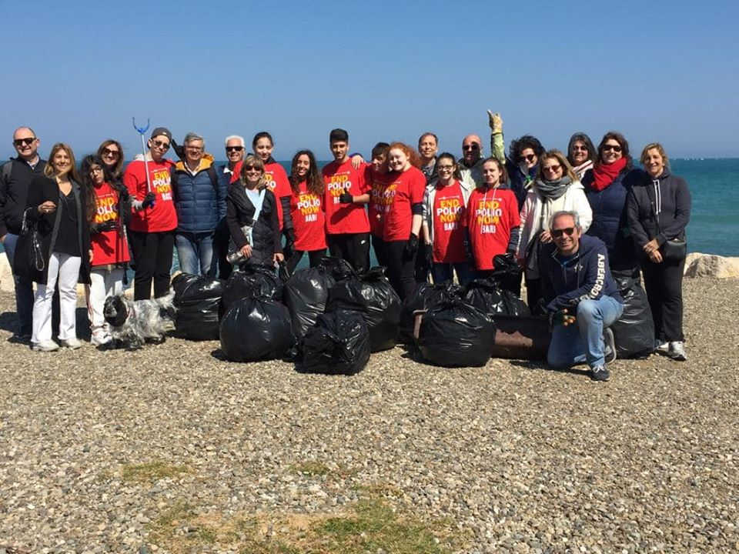
Il problema dell’ambiente e della sua difesa diventerà , dal 1 Luglio 2021, il 7° focus area del Rotary International.
I 14 Distretti Rotary d’Italia, Malta e San Marino organizzano con il patrocinio della Fondazione della Conferenza dei Rettori delle Università Italiane e della Rete delle Università per la Sostenibilità, un hackathon dedicato ai soci di Interact e Rotaract e agli studenti delle Università Italiane per proporre idee e progetti dedicati alla tutela dell’ambiente in armonia con la crescita economica

Slide 4
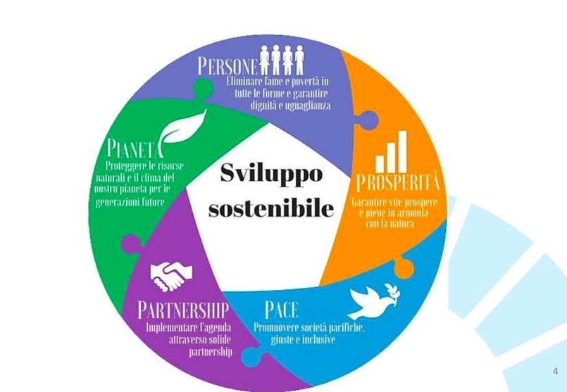
LE 5P DELLO SVILUPPO SOSTENIBILE
Partendo dai cinque pilastri dello sviluppo sostenibile, con particolare riguardo
a People, Planet e Prosperity, in “Rotary Hack for the Planet” 380 giovani, organizzati in 38 squadre,
si sfideranno per dimostrare
che il futuro potrà essere migliore per tutti.

Slide 5
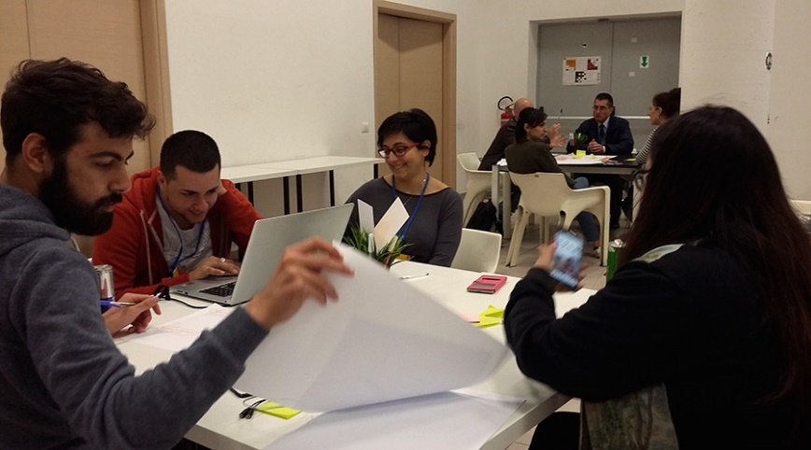
Ogni Distretto si impegna a reclutare almeno una squadra (di dieci elementi) Interact ed una squadra (di dieci elementi) Rotaract, per un totale di 20 (due squadre) ragazzi per Distretto, ossia 280 partecipanti (20 x 14 distretti).
Le modalità di partecipazione e di selezione
Alle Università sarà invece richiesto di individuare non più di 10 squadre di 10 elementi ciascuna per un totale di altri 100 partecipanti.

Slide 6
IN COLLABORAZIONE CON
RUS Rete Università Italiane per la sostenibilità
CRUI Conferenza dei Rettori delle Università Italiane
Scuola di Robotica

Slide 7
Scopo del concorso
Scopo del concorso è proporre idee e creare nuovi progetti dedicati alla realizzazione di un miglioramento ambientale in armonia con la crescita economica

Slide 8
L’obiettivo è quello di offrire una occasione in cui i giovani possano creare e proporre idee e progetti realizzabili per migliorare il mondo che ci circonda da diversi punti di vista: ambientale, economico, sociale. Dovranno creare valore per il cambiamento, consapevoli che ogni cambiamento prevede azioni che possono partire anche dal basso per la loro realizzazione.
Obiettivi

Slide 9
CRONOPROGRAMMA
Iscrizioni squadre universitarie : 20 maggio – 20 Luglio 2021
Iscrizioni squadre Interact – Rotaract : 1 Luglio – 30 Luglio 2021
Formazione delle squadre e comunicazioni accettazione: 30 Luglio 2021
Percorso didattico di preparazione all’hackathon: 16 Agosto – 8 Ottobre 2021
Evento HackForThePlanet: 16 – 17 Ottobre 2021
Comunicazione squadre vincitrici: entro 31 Ottobre 2021
Presentazione alla Conferenza Presidenziale di Venezia : 6 – 7 Novembre 2021
Il Presidente Internazionale Shekhar Mehta sarà in Italia in occasione della Conferenza Presidenziale di Venezia come unica tappa europea del suo programma di visite e parteciperà alla acclamazione del vincitore

Slide 10
Le iscrizioni si effettuano sul portale unico rotaryhackfortheplanet.it:
Iscrizioni
dal 20 maggio al 20 luglio 2021 per gli iscritti in corso di qualsiasi Università Italiana
dal 1 luglio al 30 luglio 2021 per i soci di Interact e Rotaract dei 14 distretti italiani, di Malta e San Marino.

Slide 11
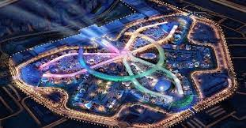
Il premio per la squadra il cui progetto sarà prescelto come primo classificato dalla giuria di esperti incaricati della valutazione, consiste in un viaggio a Dubai, interamente spesato, in occasione di “EXPO 2020 DUBAI”, che si terrà dal 1 ottobre 2021 al 31 marzo 2022 e che proprio nell’ambiente e nella sua difesa ha il suo tema principale.
Premi
Sono previsti altri due premi aggiuntivi: uno dedicato al miglior progetto di una squadra composta da under 18 ed un premio speciale al progetto che meglio interpreta il messaggio del Presidente 2021 – 2022 del Rotary International, Shekhar Mehta, incentrato sul tema “opportunità per le giovani donne”.

Slide 12
Grazie per l’attenzione

